Slide 1
サンプル食品株式会社（1） 業績・事業構成
冷凍食品が成長をけん引し、3年で売上は約3割増。営業利益率も4.6%から5.3%へ改善
売上高（2026/3期予想）
営業利益率
事業別の売上推移（億円）
276 億円
5.3 %
冷凍食品
チルド惣菜
調味料
業務用
前期比 +10%
2023年度 4.6% から +0.7pt
冷凍食品の売上比率
従業員数
41 %
640 名
2023年度 32%。中計で50%へ
単体・2026年3月
読み取れること
増収64億円のうち61億円が冷凍食品と業務用
冷凍は年18%、業務用は年15%で伸びている
当社が取引するチルド惣菜は年2%弱で横ばい
今の取引の延長では、取引額は増えにくい
中計で冷凍比率を2028年度に50%へ。冷凍への投資と物量の増加が続く見込み
業務用は外食チェーン3社との新規契約で、2026年度以降さらに伸びる見込み
事業 | 2023 | 2026予 | 年平均の伸び | 構成比
冷凍食品 | 68 | 113 | +18.4% | 41%
業務用 | 31 | 47 | +14.9% | 17%
チルド惣菜 | 61 | 64 | +1.6% | 23%
調味料 | 52 | 52 | ±0.0% | 19%
合計 | 212 | 276 | +9.2% | 100%
出所：決算公告・会社案内を想定。説明用に作成したサンプル（実在企業の情報ではない）
2026/10/22
- 1 -

Slide 2
サンプル食品株式会社（2） 特徴・顧客・販売チャネル
量販中心の販路から、業務用とECへ分散が進む。冷凍の「届け先」が増えている
販売チャネル別の売上構成
特徴・強み
1
看板商品を持つ
冷凍ギョーザ「羽根つき一番」が冷凍売上の約4割。量販の冷凍売場で定番の棚を確保している
2
2温度帯で作り、届ける
チルドと冷凍を同じ工場群で製造。チルドは関西に即日配送の仕組みを持つ
量販
CVS
外食・中食
EC・ふるさと納税
その他
主な販売先
3
生産拠点の増強
埼玉第1（チルド・調味料）、群馬第1（冷凍）に加え、群馬第2（冷凍）が2026/04に稼働
量販
関東・関西の大手スーパー。上位5社で量販売上の約6割
CVS
大手コンビニのPB惣菜を製造
4
物流の意思決定者ができた
外食・中食
外食チェーン3社と新規契約（2026/06〜）、弁当事業者
2026/04に物流部を新設。物流企画職の求人で「委託先の再編」に言及している
EC
公式EC（2025/10〜）、ふるさと納税の返礼品
出所：会社案内・プレスリリース・求人情報を想定。説明用に作成したサンプル（実在企業の情報ではない）
2026/10/22
- 2 -

Slide 3




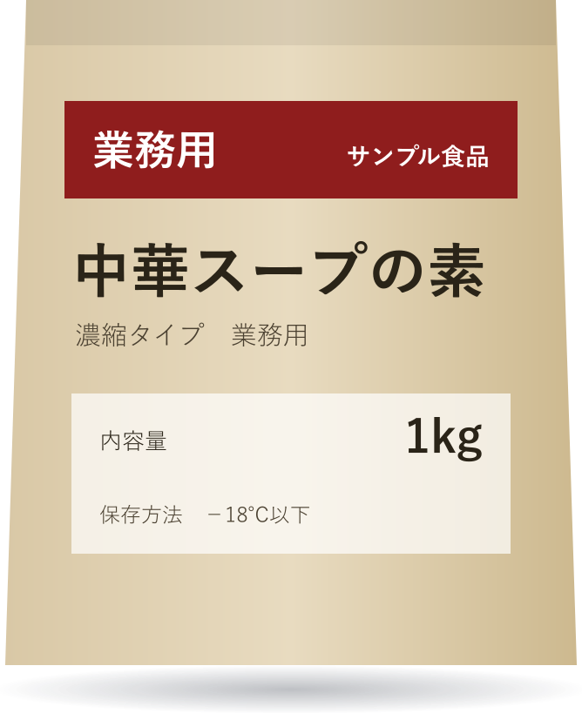


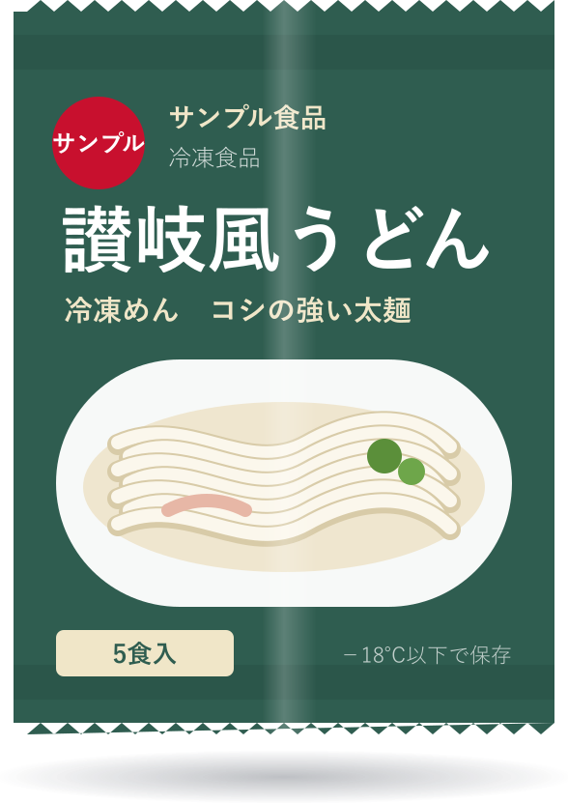
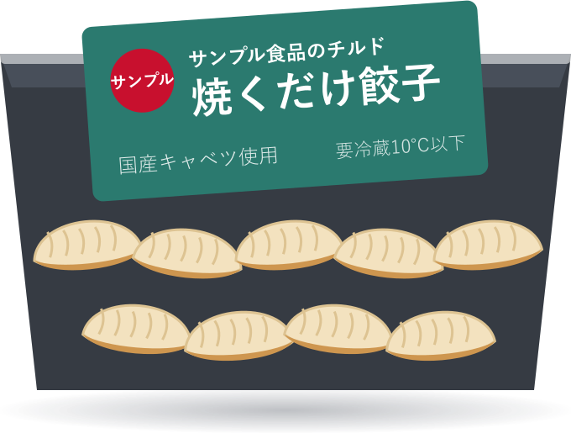

サンプル食品株式会社（3） 商品ラインナップ
物流の接点が大きいのは冷凍食品と業務用。取引中のチルドは伸びが小さい
冷凍食品
チルド惣菜
調味料
業務用
主な商品
主な商品
主な商品
主な商品
羽根つき一番（ギョーザ）、香ばし炒飯、讃岐風うどん
焼くだけ餃子、ポテトサラダ、きんぴら
餃子のたれ、そばつゆ、胡麻ドレッシング
業務用冷凍ギョーザ（50個入）、スープの素
価格帯
価格帯
価格帯
価格帯
298〜498円
198〜398円
198〜548円
ケース単位の取引
温度帯
温度帯
温度帯
温度帯
冷凍（−18℃以下）
チルド（10℃以下）・賞味3〜5日
常温
冷凍中心
主な販路
主な販路
主な販路
主な販路
量販・CVS・EC・ふるさと納税
量販の惣菜売場に毎日納品
量販・EC（冷凍品と同梱）
外食チェーン・弁当事業者
売上と伸び
売上と伸び
売上と伸び
売上と伸び
113億円 年+18%
64億円 年+2%
52億円 横ばい
47億円 年+15%
物流の接点：大
当社取引中・伸び小
物流の接点：小
物流の接点：中・新規
出所：自社サイト・商品カタログを想定。価格は店頭想定（税込）。説明用に作成したサンプル（実在企業の情報ではない）
2026/10/22
- 3 -

Slide 4
サンプル食品株式会社（4） 変化のシグナルと取引状況
冷凍の物量が3方面で増える一方、当社の取引はチルド・関西の1区画に留まる
直近の変化（2024〜2026）
商品カテゴリ × 物流工程の取引マップ
2024/04 中期経営計画を公表
保管・横持ち
量販・CVS
配送
EC・個人宅
配送
外食店舗
配送
冷凍の売上比率を2028年度に50%へ
冷凍食品
他社委託
大手3PL
他社委託
大手3PL
新規・未取引
2025/10〜
対象外
2025/03 群馬第2工場を着工
冷凍ギョーザ・冷凍麺の専用ライン
チルド惣菜
他社委託
自社倉庫
当社取引中
関西のみ当社
対象外
対象外
2025/10 公式EC・ふるさと納税に参入
冷凍ギョーザを個人宅へ直送
調味料
他社委託
他社
他社委託
大手3PL
新規・未取引
冷凍と同梱
対象外
2026/04 群馬第2工場が稼働
冷凍の生産能力が約1.5倍に
2026/04 物流部を新設
業務用
他社委託
他社
対象外
対象外
新規・未取引
2026/06〜
求人で「委託先の再編」に言及
2026/06 外食チェーン3社へ供給開始
当社取引中
他社委託
新規・未取引
対象外
関西・中部の店舗へ業務用を納品
取引中は「チルド × 量販配送」の1区画だけ。伸びている冷凍側に、委託先が固まっていない区画が3つある
出所：プレスリリース・求人情報と、依頼元の取引実績を突合して作成。説明用に作成したサンプル（実在企業の情報ではない）
2026/10/22
- 4 -

Slide 5
サンプル食品株式会社（5） 提案仮説
委託先の見直しを入口に、2温度帯の一括納品と年末の波動対応で取引を広げる
仮説1
仮説2
仮説3
委託先の見直しが始まる前に、相見積もりの席を取る
外食向けは「2温度帯の一括納品」で入る
ふるさと納税の「12月の山」だけを請け負う
確度 高
規模 大
確度 中
規模 中
確度 中
規模 小
根拠（事実）
根拠（事実）
根拠（事実）
2026/04に物流部を新設。求人に「委託先の再編」と記載
冷凍の保管・配送は大手3PL1社に集中（推定）
2026/06から関西・中部の外食チェーン3社へ業務用を供給
当社は関西で量販向けチルド便を毎日運行
2025/10にふるさと納税へ参入。冷凍ギョーザが返礼品
EC・ふるさと納税の発送体制は未公表
▼
▼
▼
読み（推察）
読み（推察）
読み（推察）
冷凍比率50%を前に、1社依存を見直す段階。入札の前で、候補先はまだ固まっていない
店舗は冷凍とチルドを別便で受けると、検品と収納の手間が倍になる。一括納品の要望が出やすい
寄付は12月に集中しやすい。自社出荷では年末に出荷が追いつかず、遅配の苦情につながりやすい
▼
▼
▼
提案・初回の打ち手
提案・初回の打ち手
提案・初回の打ち手
物流部長に「冷凍の委託を2社体制にした場合のコストと災害時の備え」の比較を持ち込み、候補先に入る
既存のチルド便に冷凍を混載した店舗への一括納品を提案。冷凍専用便の大手3PLにない切り口になる
11〜1月だけの冷凍小口出荷を、年間契約なしで請け負う。小さく実績を作り、仮説1の相見積もりにつなげる
留意点：冷凍の主委託先とは長期契約の可能性が高い。置き換えを正面から提案せず、新しく生まれる区画から入る
出所：(1)〜(4)の分析にもとづく仮説。説明用に作成したサンプル（実在企業の情報ではない）
2026/10/22
- 5 -

